Slide 1




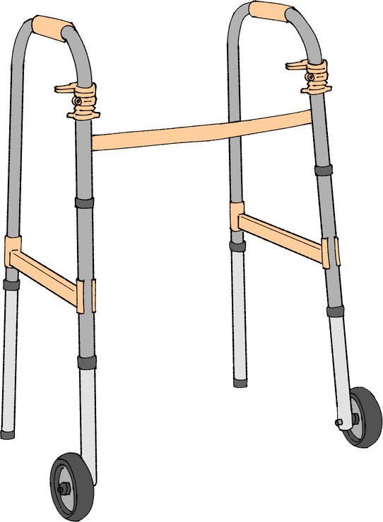



2-modul:
NOGIRONLIGI BOLGAN SHAXSLARNING HUQUQLARIGA OID XALQARO-HUQUQIY ASOSLAR

Slide 2






Asosiy masalalar:
1.BMTning Nogironlar huquqlari to‘g‘risidagi konvensiyasi (CRPD) tamoyillari.
2.Inson huquqlari umumjahon deklaratsiyasi (1948), Iqtisodiy, ijtimoiy va madaniy huquqlar to‘g‘risidagi pakt (ICESCR)da mustahkamlangan huquqlar.
3.Nogironligi bo‘lgan shaxslarning huquqlariga oid boshqa xalqaro-huquqiy hujjatlar tahlili.

Slide 3





BMTning Nogironlar huquqlari to‘g‘risidagi Konvensiyasi (CRPD, 2006) prinsiplari
  kamsitmaslik
  jamiyatga toʻla va samarali jalb etish va qoʻshish;
  imkoniyatlarning tengligi;
  toʻsiqsiz foydalanish;
  erkaklar va ayollarning tengligi;
  nogironlarning oʻziga xos xususiyatlarini hurmat qilish

Slide 4




Jamiyatga toʻla va samarali jalb etish va qoʻshish
  ta’lim tizimi inklyuziv bo‘lishi kerak
  bandlikda teng imkoniyat bo‘lishi kerak
  siyosiy hayotda, ovoz berishda ishtirok to‘siqsiz bo‘lishi kerak

Slide 5




CRPD 27, 24, 29-moddalarida ta’lim, sog‘liqni saqlash, bandlik, siyosiy jarayonlarda teng imkoniyatlarni kafolatlaydi.
  Teng yuridik huquq
  Teng imkoniyatlardan foydalanish
  Teng natijalarga erishish uchun qo‘shimcha choralar

Slide 6


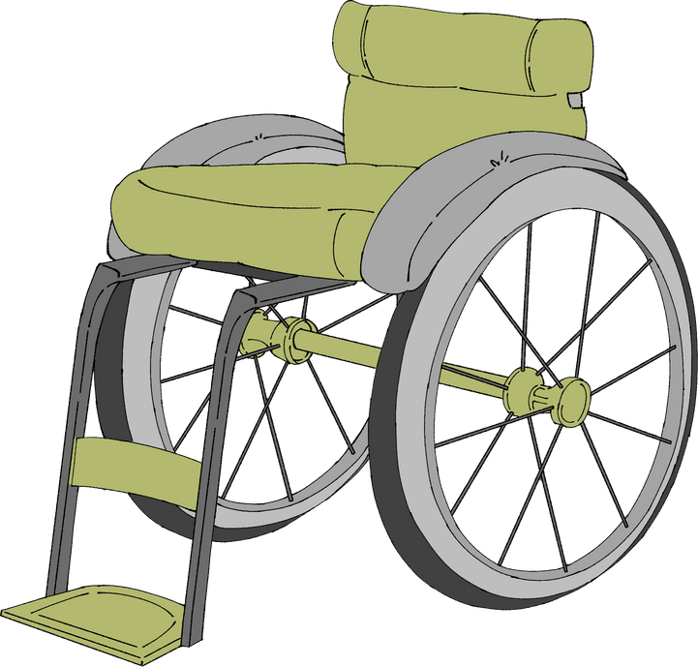
Inson huquqlari umumjahon deklaratsiyasi
Inson huquqlari umumjahon deklaratsiyasi (1948) iqtisodiy, ijtimoiy va madaniy huquqlarning universal standartlarini belgilash orqali davlatlarning inson farovonligini ta’minlash borasidagi majburiyatlarini shakllantirgan asosiy xalqaro hujjatdir
  25-modda. Munosib turmush darajasiga ega bo`lish huquqi
  26-modda. Ta’lim olish huquqi
  Shuningdek, mehnat qilish, adolatli mehnat sharoitiga ega bo`lish huquqi

Slide 7




Bola huquqlari to‘g‘risidagi konvensiya
  Tibbiy, psixologik va ijtimoiy qo‘llab-quvvatlashni ta’minlaydi
  Maxsus muolajalar, reabilitatsiya dasturlarini kafolatlaydi
  Zo‘ravonlikdan himoya qilinish, ularning manfaatlariga ustuvor e’tibor qaratadi

Slide 8



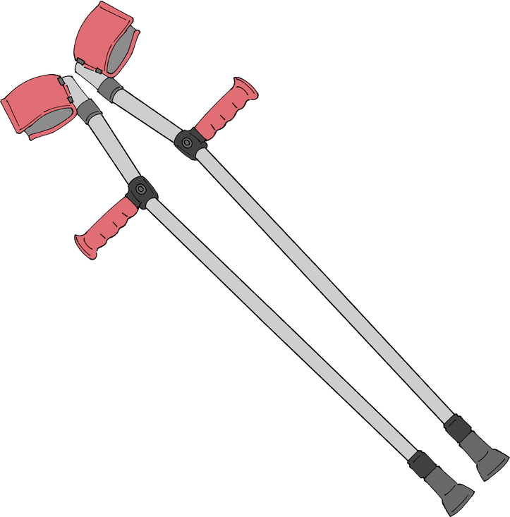

BMTning 1993-yildagi “Nogironlar uchun imkoniyatlarni tenglashtirish standart qoidalari”
Bu qoidalar davlatlarga nogiron shaxslarning hayot sifatini yaxshilash, ularning barcha sohalarda, xususan, ijtimoiy, iqtisodiy va madaniy faoliyatda to‘laqonli ishtirok etishini ta’minlash uchun amaliy choralar ko‘rishni talab qiladi.

Slide 9





Nogironligi bo‘lgan shaxslarning huquqlariga oid boshqa xalqaro-huquqiy hujjatlar
Fuqarolik va siyosiy huquqlar to‘g‘risidagi xalqaro pakt (ICCPR, 1966);
Yevropa Kengashining Nogironlar huquqlari bo‘yicha kengaytirilgan strategiyasi (2021-2030)
Xalqaro mehnat tashkilotining (ILO) 159-sonli “Nogiron shaxslarning ishga joylashuvi haqida” Konvensiyasi (1983)

Slide 10
thank you

